Slide 1
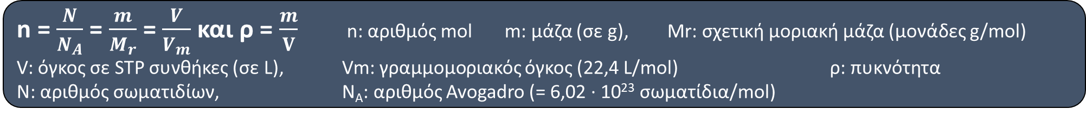
4.1β mol, N_{A}, Vm
mol: Μονάδα μέτρησης ποσότητας
1 mol αντιστοιχεί σε Ν_{Α} = 6,02 · 10²³ mol⁻¹ σωματίδια
1 mol μορίων ζυγίζει Mr g
Για παράδειγμα CO₂ (Mr = 44 g/mol) 1 mol CO₂ ζυγίζει Mr = 44 g/mol
2 mol CO₂ ζυγίζει m = 2 · 44 = 88 g
1 mol μορίων έχει όγκο Vm = 22.4 L · mol⁻¹
Για παράδειγμα 1 mol CO καταλαμβάνει όγκο Vm = 22,4 L/mol
4 mol CO καταλαμβάνει όγκο V = 4 · 22,4 = 89,6 L
1 mol μορίων ισούται με N_{A} mol⁻¹ σωματίδια, ζυγίζει Mr g και έχει όγκο Vm = 22.4 L · mol⁻¹.
2 mol μορίων ισούται με N = 2N_{A} mol⁻¹ σωματίδια, ζυγίζει m = 2 · Mr g και έχει όγκο V = 2 · 22.4 = 44,8 L · mol⁻¹.
0,1 mol μορίων ισούται με N = 0,1N_{A} mol⁻¹ σωματίδια, ζυγίζει m = 0,1 · Mr g και έχει όγκο V = 0,1 · 22.4 = 2,24 L · mol⁻¹.
n mol μορίων ισούται με N = n · N_{A} mol⁻¹ σωματίδια, ζυγίζει m = n · Mr g και έχει όγκο V = n · 22.4 = 44,8 L · mol⁻¹.
n = $\frac{N}{N_{A}}$ = $\frac{m}{M_{r}}$ = $\frac{V}{V_{m}}$ και ρ = $\frac{m}{V}$ n: αριθμός mol m: μάζα (σε g), Mr: σχετική μοριακή μάζα (μονάδες g/mol)
V: όγκος σε STP συνθήκες (σε L), Vm: γραμμομοριακός όγκος (22,4 L/mol) ρ: πυκνότητα
N: αριθμός σωματιδίων, Ν_{Α}: αριθμός Avogadro (= 6,02 · 10²³ σωματίδια/mol)

Slide 2

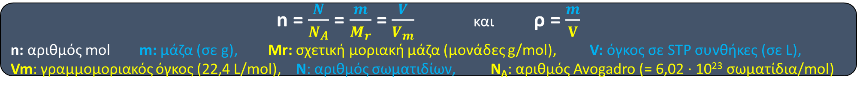
4.1β mol, N_{A}, Vm
3) Να υπολογίσετε τη μάζα σε g, των παρακάτω ποσοτήτων:
α) 5 mol NO₂ (Ar_{N} = 14, Ar_{O} = 16).
α) n = $\frac{m}{Mr}$ $⇒$ m = n · Mr $⇒$
m = 5 mol · (14 + 2 · 16) $\frac{g}{mol}$ = 230 g.
4) Να υπολογίσετε σε πόσα mol αντιστοιχούν οι παρακάτω ποσότητες: β) 0,2 Ν_{Α} άτομα Ηg.
β) n = $\frac{Ν}{Ν_{Α}}$ $⇒$
n = $\frac{0,2Ν_{Α}}{Ν_{Α}}$ $⇒$ n = 0,2 mol.
5) Να υπολογίσετε σε πόσα L (σε STP) αντιστοιχούν οι παρακάτω ποσότητες: γ) 10 g CaCO₃
γ) $\frac{V}{V_{m}}$ = $\frac{m}{Mr}$ $⇒$
V = $\frac{m}{Mr}$ · Vm $⇒$
V = $\frac{10 g}{100 \frac{g}{mol}}$ · 22,4 $\frac{L}{mol}$ = 2,24 L.
n = $\frac{N}{N_{A}}$ = $\frac{m}{M_{r}}$ = $\frac{V}{V_{m}}$ και ρ = $\frac{m}{V}$
n: αριθμός mol m: μάζα (σε g), Mr: σχετική μοριακή μάζα (μονάδες g/mol), V: όγκος σε STP συνθήκες (σε L),
Vm: γραμμομοριακός όγκος (22,4 L/mol), N: αριθμός σωματιδίων, Ν_{Α}: αριθμός Avogadro (= 6,02 · 10²³ σωματίδια/mol)

Slide 3
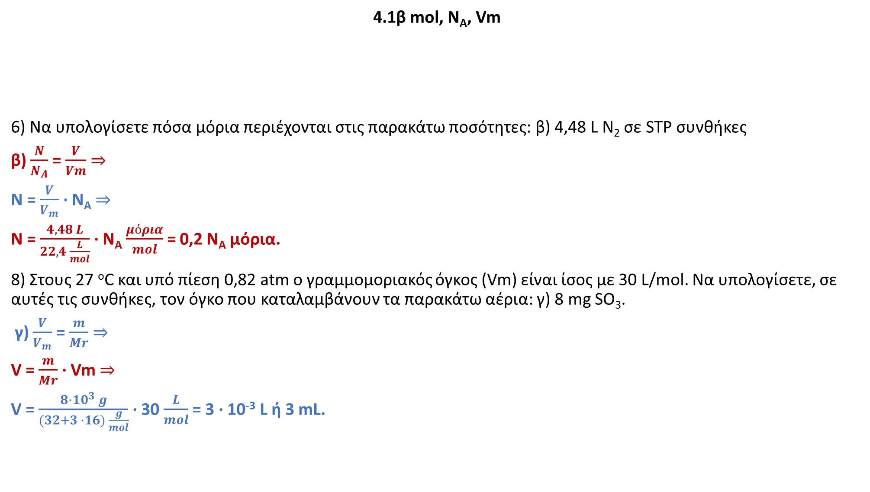
4.1β mol, N_{A}, Vm
6) Να υπολογίσετε πόσα μόρια περιέχονται στις παρακάτω ποσότητες: β) 4,48 L Ν₂ σε STP συνθήκες
β) $\frac{Ν}{Ν_{Α}}$ = $\frac{V}{Vm}$ $⇒$
Ν = $\frac{V}{V_{m}}$ · N_{A} $⇒$
N = $\frac{4,48 L}{22,4 \frac{L}{mol}}$ · N_{A} $\frac{μόρια}{mol}$ = 0,2 Ν­_{Α} μόρια.
8) Στους 27 ^{ο}C και υπό πίεση 0,82 atm ο γραμμομοριακός όγκος (Vm) είναι ίσος με 30 L/mol. Να υπολογίσετε, σε αυτές τις συνθήκες, τον όγκο που καταλαμβάνουν τα παρακάτω αέρια: γ) 8 mg SO₃.
γ) $\frac{V}{V_{m}}$ = $\frac{m}{Mr}$ $⇒$
V = $\frac{m}{Mr}$ · Vm $⇒$
V = $\frac{8·10^{3} g}{(32+3 ·16) \frac{g}{mol}}$ · 30 $\frac{L}{mol}$ = 3 · 10⁻³ L ή 3 mL.
n = $\frac{N}{N_{A}}$ = $\frac{m}{M_{r}}$ = $\frac{V}{V_{m}}$ και ρ = $\frac{m}{V}$
n: αριθμός mol m: μάζα (σε g), Mr: σχετική μοριακή μάζα (μονάδες g/mol), V: όγκος σε STP συνθήκες (σε L),
Vm: γραμμομοριακός όγκος (22,4 L/mol), N: αριθμός σωματιδίων, Ν_{Α}: αριθμός Avogadro (= 6,02 · 10²³ σωματίδια/mol)

Slide 4
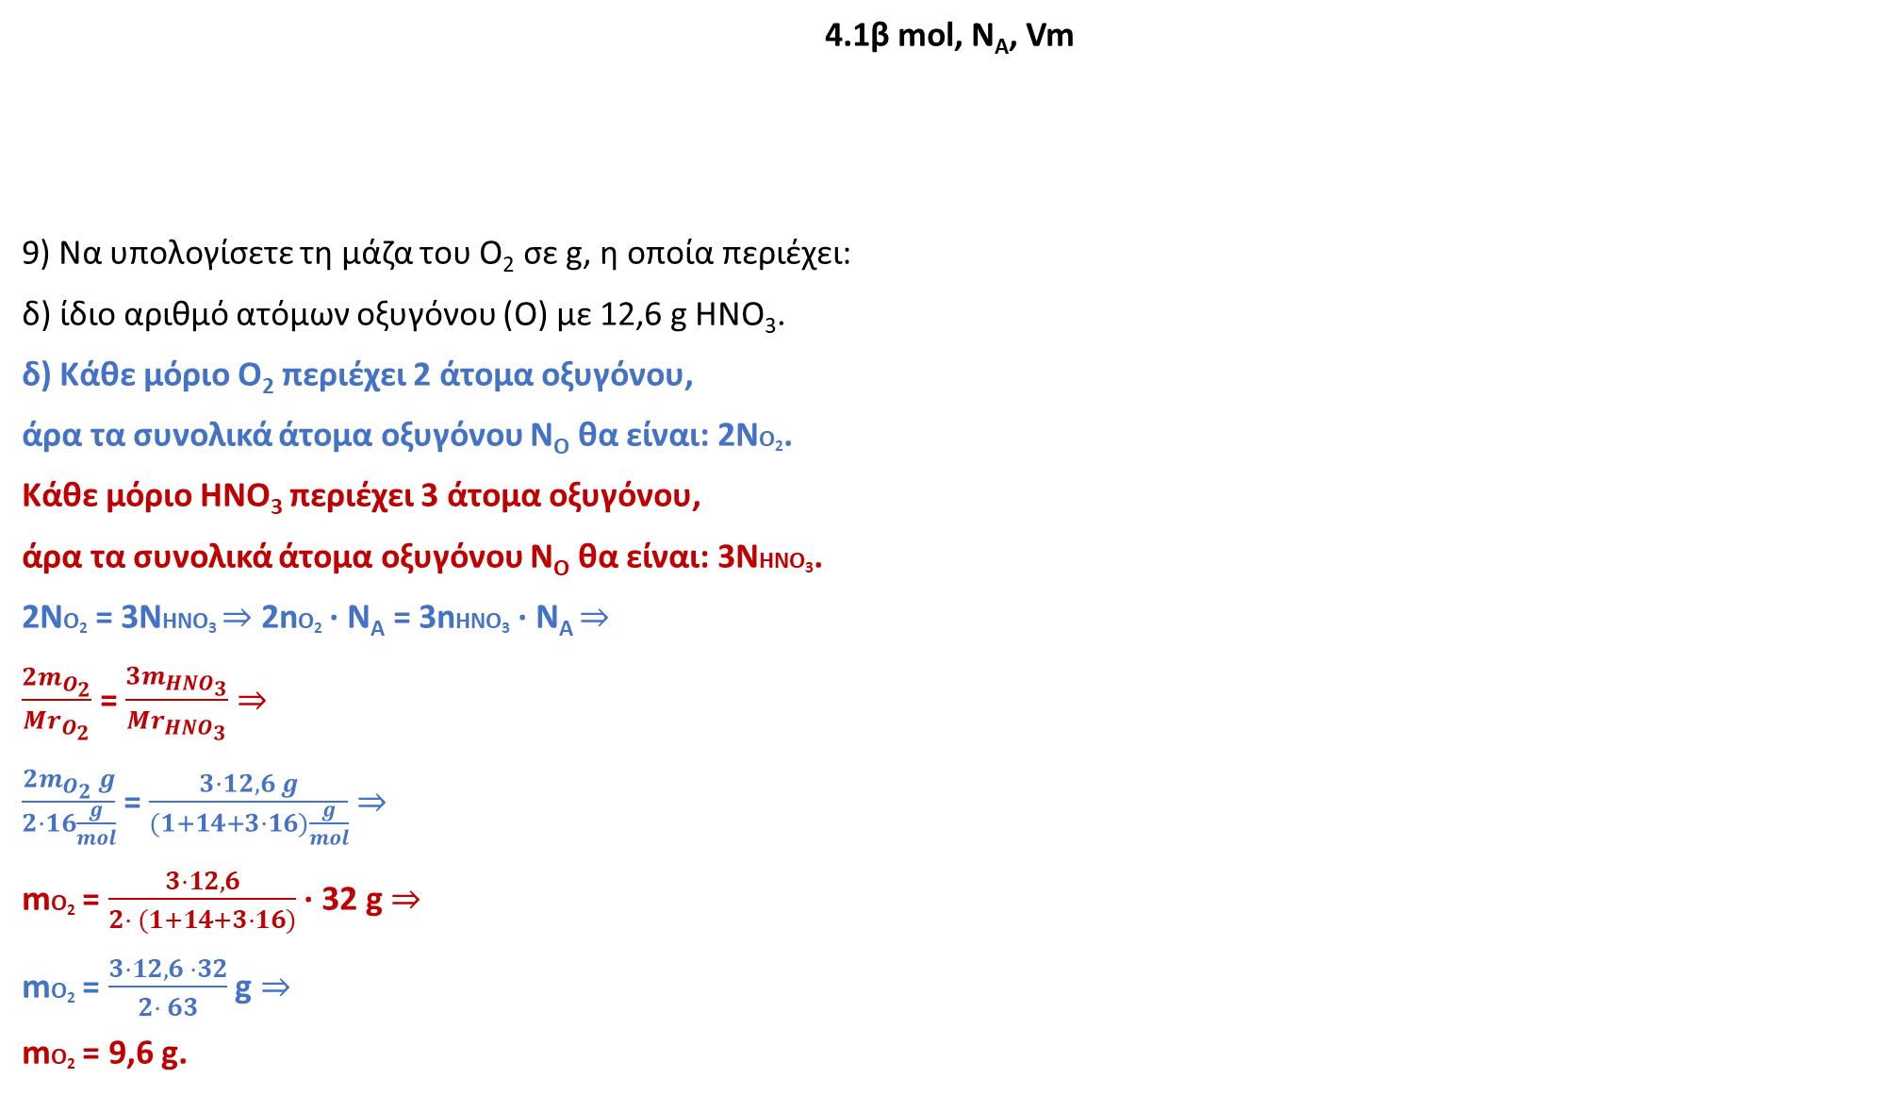
4.1β mol, N_{A}, Vm
9) Να υπολογίσετε τη μάζα του Ο₂ σε g, η οποία περιέχει:
δ) ίδιο αριθμό ατόμων οξυγόνου (Ο) με 12,6 g HNO₃.
δ) Κάθε μόριο Ο₂ περιέχει 2 άτομα οξυγόνου,
άρα τα συνολικά άτομα οξυγόνου Ν_{Ο} θα είναι: 2ΝΟ₂.
Κάθε μόριο ΗΝΟ₃ περιέχει 3 άτομα οξυγόνου,
άρα τα συνολικά άτομα οξυγόνου Ν_{Ο} θα είναι: 3ΝΗΝΟ₃.
2ΝΟ₂ = 3ΝΗΝΟ₃ $⇒$ 2nO₂ · N_{A} = 3nΗΝΟ₃ · N_{A} $⇒$
$\frac{{2m}_{Ο_{2}}}{{Mr}_{Ο_{2}}}$ = $\frac{{3m}_{{HNO}_{3}}}{{Mr}_{{HNO}_{3}}}$ $⇒$
$\frac{{2m}_{Ο_{2}} g}{2·16\frac{g}{mol}}$ = $\frac{3·12,6 g}{(1+14+3·16)\frac{g}{mol}}$ $⇒$
mO₂ = $\frac{3·12,6}{2· (1+14+3·16)}$ · 32 g $⇒$
mO₂ = $\frac{3·12,6 ·32}{2· 63}$ g $⇒$
mO₂ = 9,6 g.
n = $\frac{N}{N_{A}}$ = $\frac{m}{M_{r}}$ = $\frac{V}{V_{m}}$ και ρ = $\frac{m}{V}$
n: αριθμός mol m: μάζα (σε g), Mr: σχετική μοριακή μάζα (μονάδες g/mol), V: όγκος σε STP συνθήκες (σε L),
Vm: γραμμομοριακός όγκος (22,4 L/mol), N: αριθμός σωματιδίων, Ν_{Α}: αριθμός Avogadro (= 6,02 · 10²³ σωματίδια/mol)

Slide 5
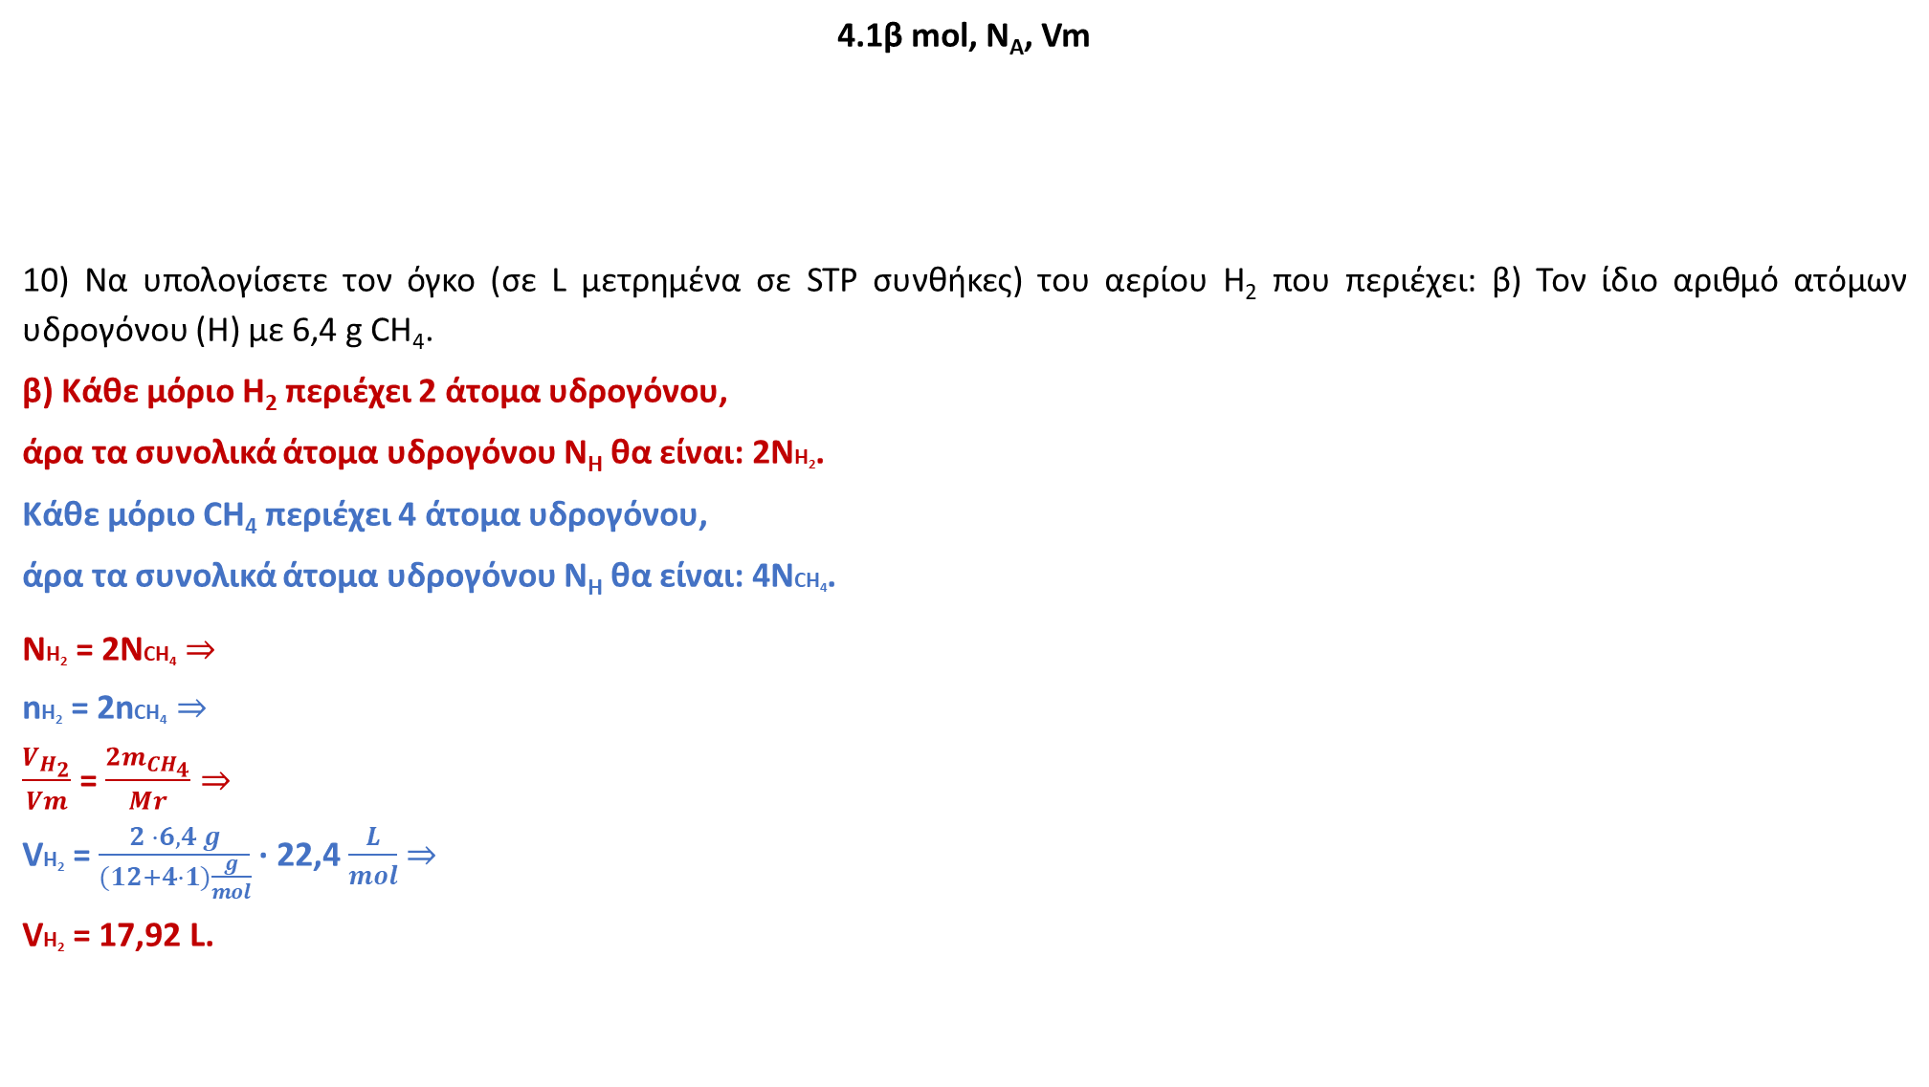
4.1β mol, N_{A}, Vm
10) Να υπολογίσετε τον όγκο (σε L μετρημένα σε STP συνθήκες) του αερίου Η₂ που περιέχει: β) Τον ίδιο αριθμό ατόμων υδρογόνου (Η) με 6,4 g CH₄.
β) Κάθε μόριο H₂ περιέχει 2 άτομα υδρογόνου,
άρα τα συνολικά άτομα υδρογόνου Ν_{H} θα είναι: 2ΝH₂.
Κάθε μόριο CH₄ περιέχει 4 άτομα υδρογόνου,
άρα τα συνολικά άτομα υδρογόνου Ν_{H} θα είναι: 4ΝCH₄.
NΗ₂ = 2NCH₄ $⇒$
nΗ₂ = 2nCH₄ $⇒$
$\frac{V_{Η_{2}}}{Vm}$ = $\frac{2m_{{CH}_{4}}}{Mr}⇒$
VΗ₂ = $\frac{2 ·6,4 g}{(12+4·1)\frac{g}{mol}}$ · 22,4 $\frac{L}{mol}$ $⇒$
VΗ₂ = 17,92 L.
n = $\frac{N}{N_{A}}$ = $\frac{m}{M_{r}}$ = $\frac{V}{V_{m}}$ και ρ = $\frac{m}{V}$
n: αριθμός mol m: μάζα (σε g), Mr: σχετική μοριακή μάζα (μονάδες g/mol), V: όγκος σε STP συνθήκες (σε L),
Vm: γραμμομοριακός όγκος (22,4 L/mol), N: αριθμός σωματιδίων, Ν_{Α}: αριθμός Avogadro (= 6,02 · 10²³ σωματίδια/mol)

Slide 6

4.1β mol, N_{A}, Vm
11) Να υπολογίσετε την πυκνότητα των παρακάτω αερίων σε STP συνθήκες. α) C₄H₈
α) ρ = $\frac{m}{V}$
Για 1 mol C₄H₈­: m = Mr και V = Vm, άρα:
ρ = $\frac{Μr}{Vm}$ $⇒$
ρ = $\frac{(4 ·12+8·1) \frac{g}{mol}}{22,4 \frac{L}{mol}}$ $⇒$
ρ = $\frac{56 g}{22,4 L}$ $⇒$
ρ = 2,5 $\frac{g}{L}$
n = $\frac{N}{N_{A}}$ = $\frac{m}{M_{r}}$ = $\frac{V}{V_{m}}$ και ρ = $\frac{m}{V}$
n: αριθμός mol m: μάζα (σε g), Mr: σχετική μοριακή μάζα (μονάδες g/mol), V: όγκος σε STP συνθήκες (σε L),
Vm: γραμμομοριακός όγκος (22,4 L/mol), N: αριθμός σωματιδίων, Ν_{Α}: αριθμός Avogadro (= 6,02 · 10²³ σωματίδια/mol)

Slide 7
4.1β mol, N_{A}, Vm
Διαβάζεις (από το σχολικό εννοείται):
Παράγραφος 4.1: Σελίδες 130 - 136.
Λύνεις:
Από σχολικό:
σελίδα 160: Ασκήσεις: 16, 17, 18, 21, 23, 25, 27, 29, 33, 34, 36, 37
Από το mail (Χημεία Α Λυκείου, εκφωνήσεις):
Σελίδα 41-42: Ασκήσεις: 1i, ii, iv, vi 2i, ii, iv, vi, 3, 4, 5, 6, 7, 8, 9, 10, 11.

